Slide 1
Отчет о работе
УЧЕБНО-МЕТОДИЧЕСКОГО СОВЕТА в 2019/2020 учебном году

Slide 2
I. ОБ УЧЕБНО-МЕТОДИЧЕСКОМ СОВЕТЕ
В целях координации деятельности структурных подразделений, занимающихся образовательной деятельностью в ТИ (ф) СВФУ, и структурных вспомогательных подразделений, обеспечивающих учебный процесс, в Институте функционирует Учебно-методический совет (УМС).
Деятельность УМС направлена на повышение качества организации учебно-методической работы в Институте, широкое обсуждение ведущими специалистами основных вопросов учебно-методического характера, плана издания учебной, учебно-методической литературы и подготовку рекомендаций для принятия решений по повышению эффективности и качества образовательной деятельности Ученым советом ТИ (ф) СВФУ и директоратом.

Slide 3
2. Состав учебно-методического совета на 2019/2020 учебный год
Состав УМС ТИ (ф) СВФУ в 2019-2020 уч.г. представлен научно-педагогическими работниками структурных и учебных подразделений ТИ (ф) СВФУ.
Руководство работой УМС ТИ (ф) СВФУ в отчетном году осуществляли:
Яковлева Л.А., зам. директора по УР, к.филол.н. - председатель Совета;
Ядреева Л.Д., зав. учебно-методическим отделом – заместитель председателя Совета.
Подготовку заседаний совета и оформление документации Совета осуществлял секретарь УМС – Вычужина Ольга Тимофеевна, ведущий специалист Учебно-методического отдела.
Качественный состав УМС обеспечивался 75% кандидатами наук.
Члены УМС:
1. Павлова Т.Л., зав. кафедрой филологии, к.филол.н.
2. Косарев Л.В., и.о. зав. кафедрой СД, к.т.н.
3. Мусакаев М.А., и.о. зав. кафедрой ЭПиАПП, к.ф.-м.н.
4. Рочев В.Ф., и.о. зав. кафедрой ГД, к.т.н.
5. Мамедова Л.В., зав. кафедрой ПиМНО, к.п.н., доцент.
6. Погуляева И.А., и.о. зав. кафедрой ОД, к.б.н.
7. Самохина В.М., зав. кафедрой МиИ, к.п.н.
8. Карпова Е.А., и.о. зав. кафедрой ЭиСГД, к.э.н., доцент
9. Зангеева А.Ю., зав. библиотекой (по приглашению).

Slide 4
План работы УМС ТИ (ф) СВФУ на 2019-2020 уч.г. был утвержден на заседании Совета 29 августа 2019 года (прот. №10) и на заседании Ученого Совета от 30 августа 2019 года (прот. №08).
Ежемесячно перед очередным заседанием Совета повестка уточняется и корректируется с учетом поступивших предложений и актуальных вопросов учебно-методической работы института.
С 2014 года деятельность УМС ТИ (ф) СВФУ регламентируется положением, утвержденным Ученым советом ТИ (ф) СВФУ 06 марта 2014 года.

Slide 5
Информация по итогам заседаний Совета, постановления регулярно размещаются на официальный сайт института в раздел «Учебно-методический совет» и раздаются в качестве комплектов материалов согласно повесткам заседаний членам Совета для дальнейшего обсуждения на заседаниях кафедр.
За 2019-2020 уч. год состоялось 8 заседаний Учебно-методического Совета. Подробная информация по месяцам учебного года о повестках заседаний, рассмотренных вопросах, утверждении учебно-методических материалов представлена в протоколах Совета.
В условиях пандемии в 1-ом полугодии 2020 года заседания Совета проводились в дистанционной форме на платформе Zoom.

Slide 6
Приоритетные направления работы
УМС ТИ (ф) СВФУ в 2019-2020 уч.г.
Подготовка и прохождение процедуры профессионально-общественной аккредитации образовательных программ ВО.
Подготовка к процедуре государственной аккредитации ОПОП ВО.
Организация и координация деятельности института по учебно-методической работе с целью повышения качества обучения.
Формирование эффективной системы организации экспертной работы в рамках деятельности института по учебно-методической работе вуза (экспертиза ОПОП как совокупности учебно-методических документов, экспертиза учебной и учебно-методической литературы).

Slide 7
Подготовка и прохождение процедуры профессионально-общественной аккредитации образовательных программ ВО
С июня 2019 года в институте началась подготовка к прохождению профессионально-общественной аккредитации (прот. №9 от 13.06.19 г., прот. №10 от 29.08.19 г., прот. №2 от 24.10.19 г).
Согласно законодательным нормам, профессионально-общественная аккредитация образовательных программ представляет собой «признание качества и уровня подготовки выпускников, освоивших такие образовательные программы в конкретной организации, осуществляющей образовательную деятельность, отвечающими требованиям профессиональных стандартов, требованиям рынка труда к специалистам, рабочим и служащим соответствующего профиля» (часть 4, статья 96 ФЗ № 273 «Об образовании в Российской Федерации»).
Общественная экспертиза проходила в три этапа:
Первый этап - заочная экспертиза документов (самооценка основной образовательной профессиональной образовательной программы), предоставленных ТИ (ф) СВФУ.
Второй этап – очная экспертиза (визит экспертов) – работодатели, представители администраций субъектов РФ и эксперты работают в течении трех дней на базе образовательного учреждения.
Третий этап - внешняя оценка основных образовательных программ.
В период с 08.10.2019 г. по 12.10.2019 г. был приезд главного эксперта – директора Аккредитационного центра «Северная столица» И.К. Дракиной.

Slide 8
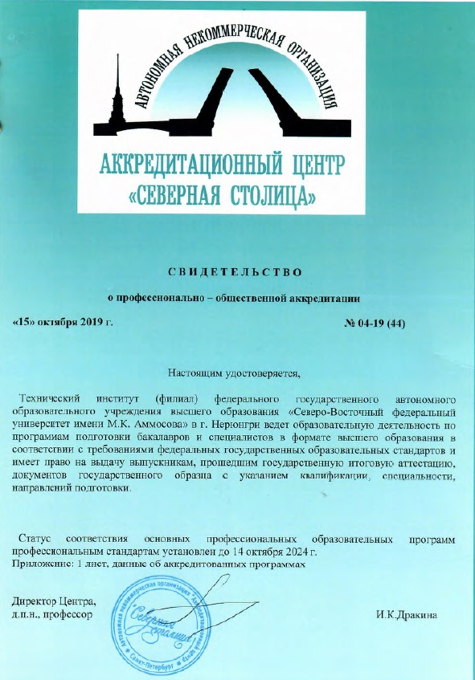
Подготовка и прохождение процедуры профессионально-общественной аккредитации образовательных программ ВО
По результатам экспертизы ТИ (ф) СВФУ получил свидетельство о профессионально-общественной аккредитации всех заявленных образовательных программ:
08.03.01 Строительство (профиль – Промышленное и гражданское строительство),
21.05.04 Горное дело (специализация - Открытые горные работы),
13.03.02 Электроэнергетика и электротехника (профиль - Электрооборудование и электрохозяйство предприятий, организаций, учреждений),
01.03.02 Прикладная математика и информатика (профиль - Системное программирование и компьютерные технологии),
44.03.01 Педагогическое образование (профиль – Начальное образование),
45.03.01 Филология (профиль – Отечественная филология (Русский язык и литература).

Slide 9
Подготовка к процедуре государственной аккредитации
ОПОП ВО
В 2020 году институту предстоит прохождение процедуры государственной аккредитации образовательных программ ВО.
В 2019/2020 учебном году началась планомерная работа по подготовке к данной процедуре. Вопросы по организации и подведению этапов работы неоднократно рассматривались на заседаниях Совета.
Итоги анкетирования обучающихся и ППС по вопросу качества обучения (прот. №3 от 29.11.19 г.);
О реализации практико-ориентированного обучения по реализуемым ОП (прот. №5 от 23.01.20 г.);
Об анализе кадровых справок к аккредитации (прот. №6 от 27.04.20 г.);
Об анализе справок о материально-техническом обеспечении ОПОП (прот. №6 от 27.04.20 г.);
Результаты "сквозной проверки" реализуемых ОП (прот. №7 от 27.05.20 г.);
Анализ размещения информации на сайте института (прот. №7 от 27.05.20 г.);
О готовности к государственной аккредитации (прот. № 7 от 27.05.20 г.);
Утверждение плана подготовки к государственной аккредитации ОПОП с сентября по ноябрь 2020 г. (прот. №1 от 27.08.20 г.).

Slide 10
Организация и координация деятельности института по учебно-методической работе с целью повышения качества обучения
В рамках данного направления были проанализированы актуальные вопросы по оценке качества образовательного процесса:
Обсуждение заявляемых профилей и специализаций на набор абитуриентов в 2020/2021 учебном году (прот. №10 от 29.08.19 г.).
Обсуждение плана работы по дополнительному образованию (проведение КПК и программ профессиональной переподготовки кафедрами института) (прот. №10 от 29.08.19 г.).
Анализ выполнения требований ФГОС ВО к кадровым условиям реализации программ бакалавриата и специалитета (прот. №1 от 26.09.19 г.).
Об итогах проведения ГИА выпускников 2019 и итогах предварительного трудоустройства (прот. №1 от 26.09.19 г.).
О плане изданий учебно-методической литературы на 2019-2020 год (прот. №1 от 26.09.19 г.).
О трудоустройстве выпускников 2019 года (прот. №2 от 24.10.19 г.).
Анализ результатов мониторинга уровня подготовки студентов 1 курса (прот. №3 от 29.11.19 г.).
Анализ участия студентов ТИ (ф) СВФУ в предметных олимпиадах различного уровня в 2018-2019 учебном году. Утверждение перечня олимпиад, проводимых ТИ (ф) СВФУ в 2019-2020 учебном году. (прот. №2 от 26.09.19 г.).
Итоги учебных и производственных практик в 2018-2019 учебном году (прот. №4 от 29.12.19 г.).
Анализ итогов экзаменационных сессий (прот. №3 от 29.11.19 г., прот. №6 от 27.04.20 г.).
О книгообеспеченности учебной литературой основных профессиональных образовательных программ, реализуемых в институте (прот. №4 от 29.12.19 г.).
Итоги текущих аттестаций студентов (прот. №4 от 29.12.19 г., прот. №7 от 27.05.20 г.).
Анализ обеспеченности образовательного процесса электронными библиотечными системами, необходимыми для реализации ОПОП (прот. №4 от 29.12.19 г.).
Анализ выполнения требований ФГОС ВО к материально-техническому и учебно-методическому обеспечению программ бакалавриата и специалитета (прот. №8 от 26.06.20 г.).
О реализации программ ВО по заочной форме обучения (прот. №6 от 27.04.20 г.).
О ходе подготовки к государственной итоговой аттестации (прот. №6 от 27.04.20 г.).
Итоги внутреннего аудита по анализу соответствия фактической обеспеченности учебной и учебно-методической литературой требованиям ФГОС ВО (прот. № 8 от 26.06.20 г.).
О подготовке к летним учебным, педагогическим и производственным практикам (прот. №7 от 27.05.20 г.).

Slide 11
Формирование эффективной системы организации экспертной работы в рамках деятельности института по учебно-методической работе вуза (экспертиза ОПОП как совокупности учебно-методических документов, экспертиза учебной и учебно-методической литературы)
Работа над совершенствованием учебно-методического обеспечения ОПОП является одним из важных направлений деятельности кафедр и учебно-методического отдела.
Учебно-методическим отделом института систематически проводится мониторинг обеспеченности ОПОП ВО учебно-методическими материалами кафедр: рабочими программами дисциплин, практик, ГИА, фондами оценочных средств, ЭОР, учебно-методическими изданиями кафедр. Результаты мониторинга регулярно освещаются на заседаниях УМС.
Все разделы реализуемых ОПОП размещаются на официальном сайте ТИ (ф) СВФУ в подразделе «Образование» (в соответствии с Приказом Федеральной службы по надзору в сфере образования и науки от 29 мая 2014 г. N 785 "Об утверждении требований к структуре официального сайта образовательной организации в информационно-телекоммуникационной сети «Интернет» и формату представления на нем информации"), а также на сайте СВФУ.
Содержание учебных планов соответствует требованиям ФГОС по направлениям подготовки/специальностям. В соответствии с требованиями ФГОС ВО и Порядком проектирования и разработки базовых учебных планов по направлению подготовки/специальности на основе ФГОС ВО в 2019-2020 уч. году было разработано 15 базовых учебных плана, из них 8 по ФГОС ВО 3++. С 2019-2020 уч. года в перечень ОПОП с сентября 2019 года в перечень ОПОП введены 2 новые образовательные программы:
- новое направление подготовки 44.03.05 Педагогическое образование (с двумя профилями подготовки) «Дошкольное образование и начальное образование»;
- новая специализация «Обогащение полезных ископаемых» по специальности 21.05.04 «Горное дело».

Slide 12
Формирование эффективной системы организации экспертной работы в рамках деятельности института по учебно-методической работе вуза (экспертиза ОПОП как совокупности учебно-методических документов, экспертиза учебной и учебно-методической литературы)
В 2019-2020 уч.г. было разработано 17 индивидуальных учебных планов для студентов, обучающихся по ускоренной образовательной программе (заочная форма) на весь срок обучения
Учебно-методическим отделом института систематически проводится мониторинг обеспеченности ОПОП ВО учебно-методическими материалами кафедр: рабочих программ дисциплин, практик, ГИА, электронных образовательных ресурсов дисциплин и практик, баз тестовых заданий по дисциплинам, учебно-методических изданий кафедр. Результаты мониторинга регулярно освещаются на заседаниях УМС.
За 2019-2020 уч.г. ППС института было разработано и обновлено 925 рабочих программ дисциплин и практик, разработано и утверждено 499 электронных образовательных ресурсов дисциплин, практик и программ ГИА, 25 учебно-методических изданий.

Slide 13
Проект постановления:
1. Информацию принять к сведению.
2. Признать работу УМС в 2019-2020 уч.г. удовлетворительной.

